Slide 1
Қазақстан Республикасы Білім және ғылым министрлігі
Павлодар мемлекеттік педагогикалық институты
Шығармашылық білім беру саласындағы
«Қанқоңыздар әлемі» тақырыбы бойынша ересек тобындағы ұйымдастырылған оқу қызметінің
П Р Е З Е Н Т А Ц И Я С Ы
Павлодар, 2019
Уахитова Асемгуль

Slide 2
Презентация мазмұны:
Ұйымдастырылған оқу қызметінің мақсаты
Ассоциограмма
Стратегиялар
Ұйымдастырылған оқу қызметінің мазмұны
Бағалау критерийлері
Рефлексия

Slide 3
Ұйымдастырылған оқу қызметінің мақсаты:
Ұйымдастырылған оқу-қызметінде балалар қанқоңыз туралы түсініктерін кеңейтеді.
Аппликация әдісі ұғымын түсінеді, қанқоңызды аппликация әдісімен жасай алады
Балалардың шығармашылық қабілеттері дамиды.

Slide 4
аСсоциограмма
Қанқоңыз
Анықтама
Түрлері
Пайдасы
Жасалу жолы
Сипаттамасы

Slide 5
ББҮ – стратегиясы
Білемін | Білгім келеді | Үйрендім
Қанқоңыз – ол жәндік. Оның басы, қанаттары, денесі, аяқтары бар. Ол өсімдіктермен қоректенеді. Оның қанаттары қызыл. | Ол өсімдіктерден басқа немен қоректенеді? Қанқоңыз қанша уақыт өмір сүреді? Қанқоңыздың қанша түрі бар? Қанқоңыз қайда өмір сүреді? | 1. 2. 3. 4.

Slide 6
Сабақтың мазмұны
Қанқоңыз – қоңыздар тұқымдасына жататын жәндік.
Денесінің мөлшері 4-10 мм болады.
Денесінің пішіні дөңгелек, төменгі жағы жазық, үстіңгі жағы дөңес.
Дене құрылысы бас, үш бөліктен тұратын кеуде, іш, үш жұп аяқ, және 2 қанаты бар. Жәндіктің басы кішкентай, кеуде тұсымен бірігіп кеткен.
Көздері үлкен, 8-10 мұртшасы бар.

Slide 7
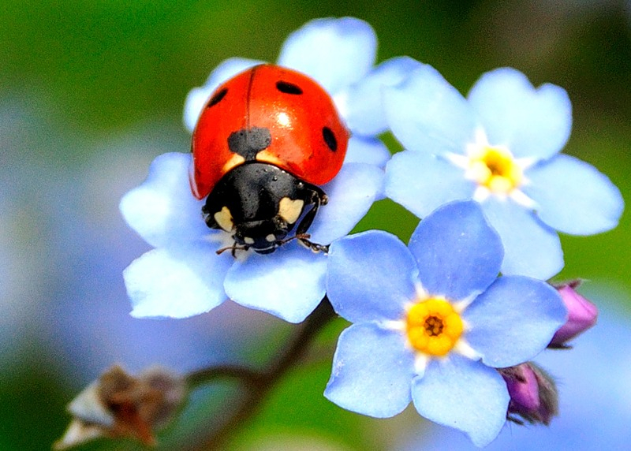
Қанқоңыздың алты аяғы бар.
Олардың 4000 түрі бар.
Қанқоңыздар шөптердің түптерінде, тастардың астында, зиянкестер көп жұмыртқалайтын шөптерде, сулардың жағалауындағы қамыстар арасында мекендейді.
Қанқоңыздар 5 ай – 1 жыл аралығында өмір сүреді.

Slide 8
Қанқоңыздардың пайдасы мен зияны
Қанқоңыздар өте пайдалы жәндіктер. Олар бақшаларға, мәдени өсімдіктерге зиянын тигізетін зиянкестердің, кенелердің жұмыртқаларын жеу арқылы пайда әкеледі. Олар бір күнде 100 зиянкестерді жей алады.
Бірақ, кейбір шөппен қоректенетін түрлері картоп, қияр, қызанақ, қызылшамен қоректеніп шаруашылыққа зиянын келтіреді.

Slide 9
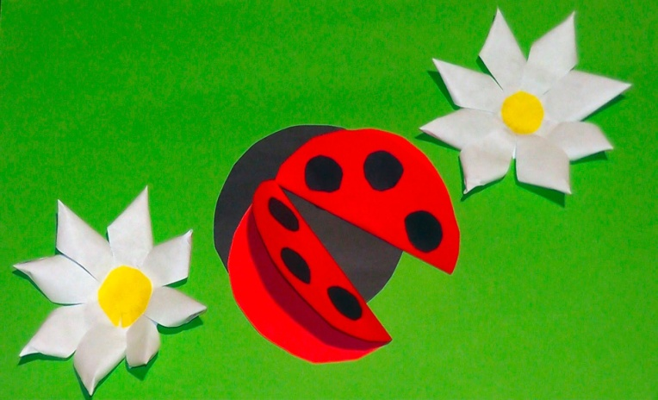
Аппликация әдісі
Аппликация - әртүрлі заттармен безендіру жұмысында қолданылатын әдіс.
Аппликация жапсыру, қиыстыру деген мағынаны білдіреді.
Аппликация 2 топқа бөлінеді: түрлі қағаздардан орындалатын аппликация, түрлі маталардан және т.б орындалатын аппликация
Әртүрлі заттарды безендіруде қолданылады.
Қағазбен жасалатын Маталардан жасалатын

Slide 10
INSERT стратегиясы
“ V ” – білемін
“ + ” – мен үшін жаңа нәрсе
“ - ” – басқаша ойлаймын
“ ? ” – түсінбедім
Аппликация әдісі туралы балалардың білімдерін тексеру
“ V ” – аппликацияның қағазбен жасалатынын білемін
“ + ” – аппликацияның матаны қолдану арқылы жасалатыны мен үшін жаңа нәрсе
“ - ” –
“ ? ” –

Slide 11
Қауіпсіздік техникасы:
Жұмыс орнын жинақы, таза ұстау.
Қайшыны ашық күйінде қалдырма, қайшыны қабына салып қой.
Екінші адамға қайшыны сабы жағымен ұсын.
Қайшымен қию кезінде жүрме, жолдасыңа жақындама.
Желімді ашық қалдырма және аузына салма.
Түрлі түсті қағазды үнемдеп ұста.
Әр істеген ісінде уақытты тиімді пайдалана білу.

Slide 12
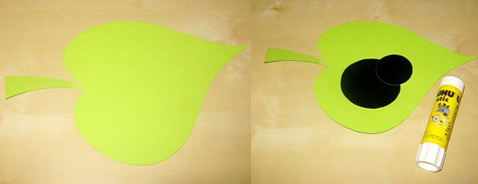
Аппликация әдісі арқылы қанқоңыз жасау жолы:
Керек заттарды дайындап аламыз: түрлі түсті қағаз, қайшы, желім.
Түрлі түсті қағаздан үш бірдей өлшемді дөңгелек қиып аламыз. Екеуі – қызыл түсті, біреуі – қара түсті. Бұны стакан немесе ыдыстардың қалпақтарын пайдаланып жасауға болады. Сосын кішірек көлемде тағы бір қара түсті дөңгелек қиып аламыз.
Жасыл түсті қағаздан жапырақ қиып аламыз. Жапыраққа үлкен көлемді қара дөңгелекті жапсырамыз, оның жоғарғы жағына кіші көлемді қара дөңгелекті жапсырамыз.

Slide 13
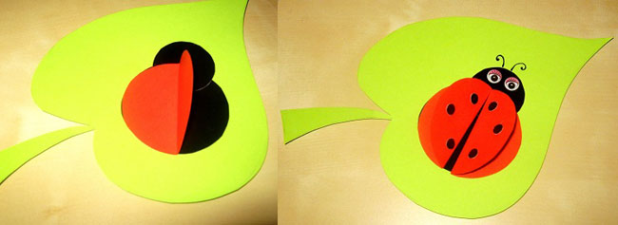
5. Қызыл дөңгелектерді қақ ортасынан бүгеміз, бір бетімен ғана жапсырамыз.
6. Кішкене көлемде қара дөңгелектер қиып алып, оларды қанаттарына жапсырамыз.
7. Қанқоңыздың көздерін ақ және қара дөңгелектерден жасап, мұртшаларын жапсырамыз.

Slide 14
«Ыстық орындық» стратегиясы
Қанкоңыз қандай жәндік?
Қанқоңыздың қандай пайдасы бар?
Қанқоңыздың қандай зияны бар?
Қанқоңызды қандай шығармашылық әдіспен жасадық?
Қанқоңыз жасау үшін қандай құралдар қажет?
Қауіпсіздік техникасын сақтаған дұрыс па?
Қанқоңыз жасау үшін қандай түстерді пайдаланамыз?

Slide 15
ББҮ – стратегиясы
Білемін | Білгім келеді | Үйрендім
Қанқоңыз – ол жәндік. Оның басы, қанаттары, денесі, аяқтары бар. Ол өсімдіктермен қоректенеді. Оның қанаттары қызыл. | Ол өсімдіктерден басқа немен қоректенеді? Қанқоңыз қанша уақыт өмір сүреді? Қанқоңыздың қанша түрі бар? Қанқоңыз қайда өмір сүреді? | 1. Шөппен, картоппен, қызылшамен, зиянкестердің жұмыртқаларымен қоректенед. 2. Қанқоңыз 5 ай – 1 жыл аралығында өмір сүреді. 3. 4000 түрі бар. 4. Шөптің түптерінде, тастардың астында, сулардың жағалауындағы қамыстар арасында мекендейді.

Slide 16
Галереяға саяхат
Балалар қанқоңызды жасап болған соң, бір-бірінің жұмысын бағалайды.

Slide 17
РЕФЛЕКСИЯ (Ұйымдастырылған оқу-қызметіне қатысуы бойынша өзін-өзі бағалауы)
Критерийлер
Ұйымдастырылған оқу-қызметінің мазмұнын бағалау | Ұйымдастырылған оқу-қызметінің іс-әрекеттін бағалау | Ұйымдастырылған оқу-қызметінің кезіндегі көңіл күйді бағалау
Көрсеткіштер
қызық емес | түсінбедім
қызықты |  | керемет
 | түсіндім
 |  | жақсы

Slide 18
Бағалау парағы
Бағалау парағы
Бағалау өлшемдері | Балалардың аты-жөні
Бағалау өлшемдері | Балалардың аты-жөні
1. Ұйымдастырылған оқу-қызметіне белсене қатысуы | Адиля | Саят | Даяна | Еркеназ
2. Тақырыпты толық және нақты түсіне алуы
3. Инсерт стратегиясына белсенділік танытуы
4. Ыстық орындық стратегиясы сұрақтарына жауап беруі
5. ББҮ-стратегиясы бойынша үйренгенін атап беруі
Өте жақсы
Жақсы

Slide 19
Назарларыңызға рахмет!

